Slide 1

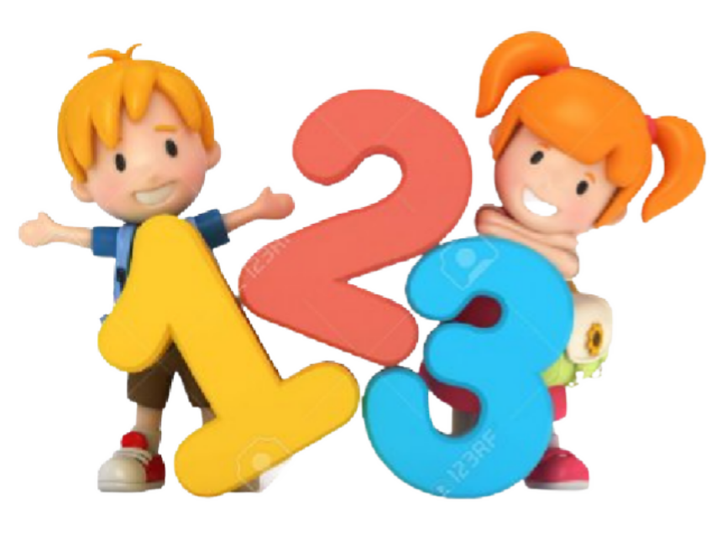
Розділ 7. Повторення вивченого за рік. Ознайомлення з письмовим множенням і діленням
Сьогодні
29.10.20
26
Уро к
№143
Повторення множення на
розрядні числа. Письмове множення на розрядне число виду 13 · 60. Розв’язування нерівностей

Slide 2
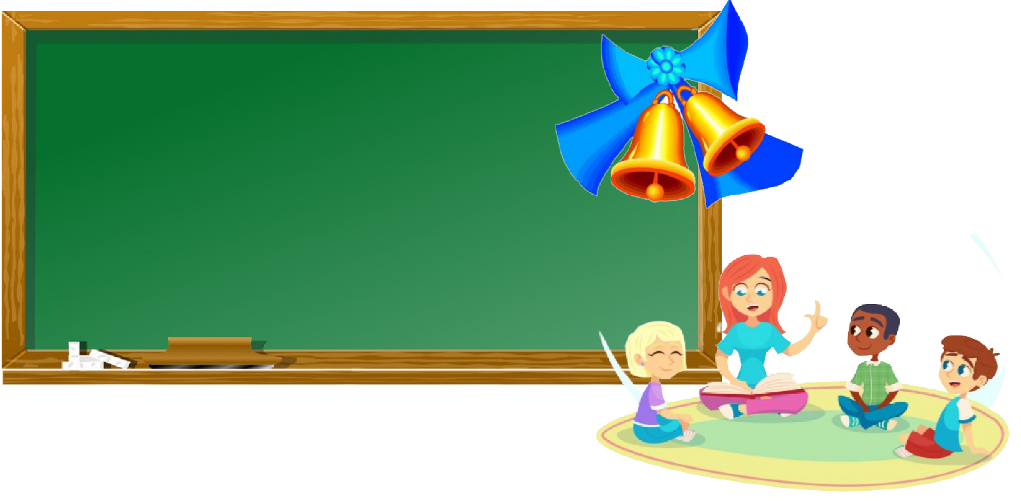
Організація класу
Пролунав уже дзвінок, Починається урок.
Тож і ми часу не гаємо …
Урок наш швидше розпочинаємо.

Slide 3



























Ловці див ( я швидко та правильно обчислив (ла)).
Чарівні демонстратори (я чітко відтворив(ла) нерівність за допомогою жестів).
Архітектори простору (виділяю головні слова задачі, розв’язую її, показую).
Відкриваємо світ таємниць (розумію, запам’ятовую, вмію письмово множити на кругле число)
Математичний код (застосовую знання на практиці)
Творчі умільці (активно та творчо працюю у команді). |  | 29.10.2026

Slide 4

Важливо!
Правила співпраці:
Слухати одне одного
Не перебивати
Допомагати
Говорити по черзі
29.10.2026

Slide 5

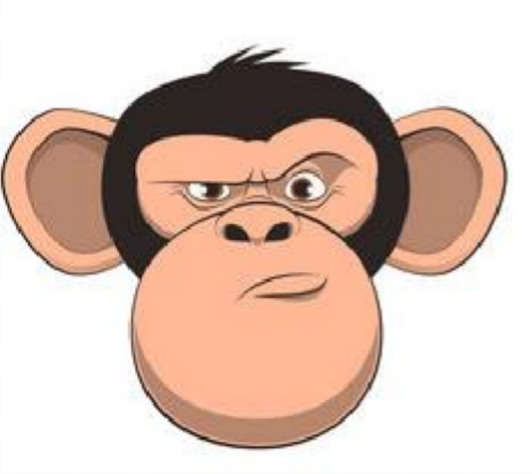
Психологічна вправа «Спіймай емотикон свого настрою»

Slide 6

Психологічна вправа «Спіймай емотикон свого настрою»

Slide 7

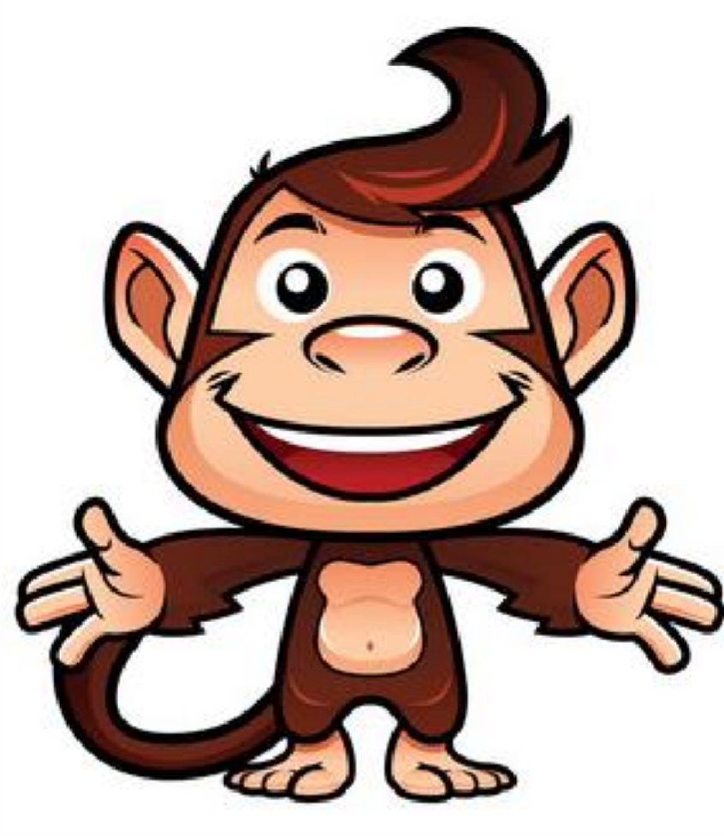
Психологічна вправа «Спіймай емотикон свого настрою»

Slide 8

29.10.2026

Slide 9


Хвилинка каліграфії.
Напишіть каліграфічно число-відповідь:
Відповідь: 8

Slide 10
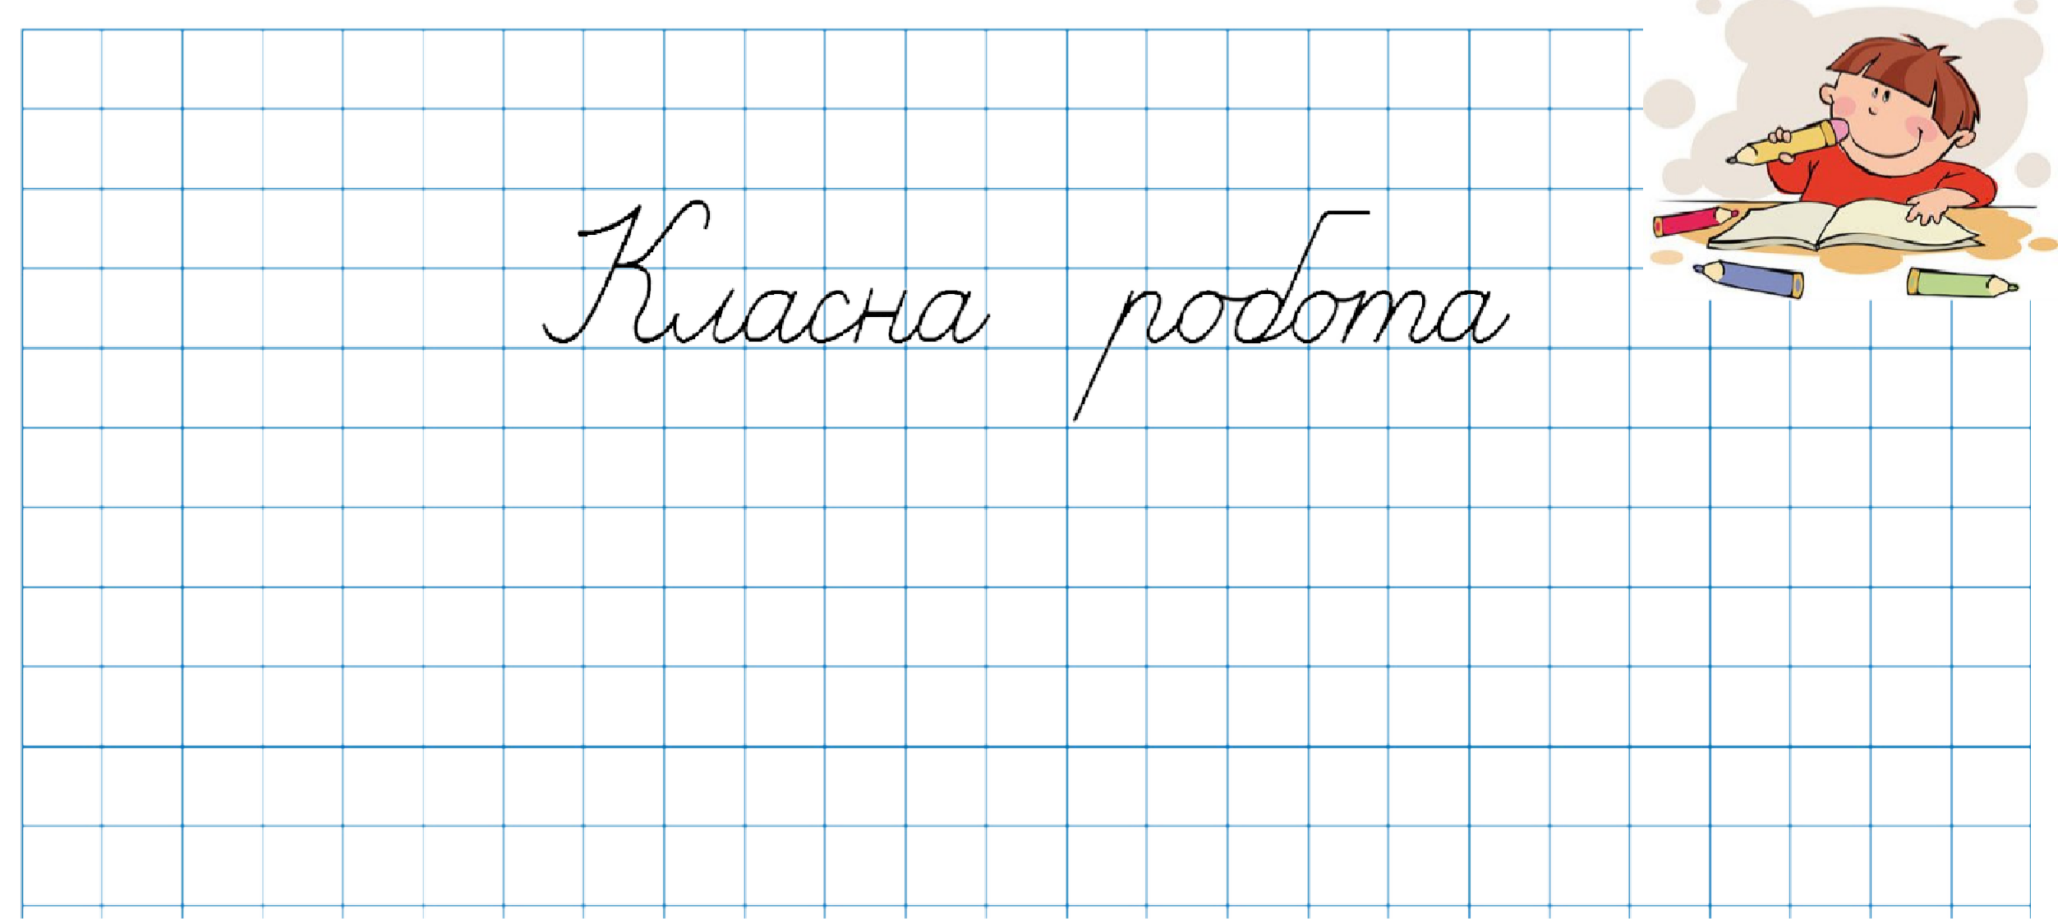

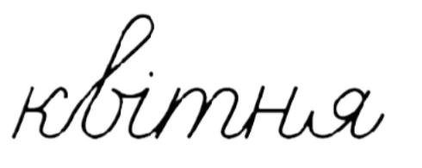












Хвилинка каліграфії.

Slide 11

Які записи є нерівностями?
29.10.2026

Slide 12

Завдання 1
890 с
56+а 78
790 с*5
29.10.2026

Slide 13

29.10.2026

Slide 14
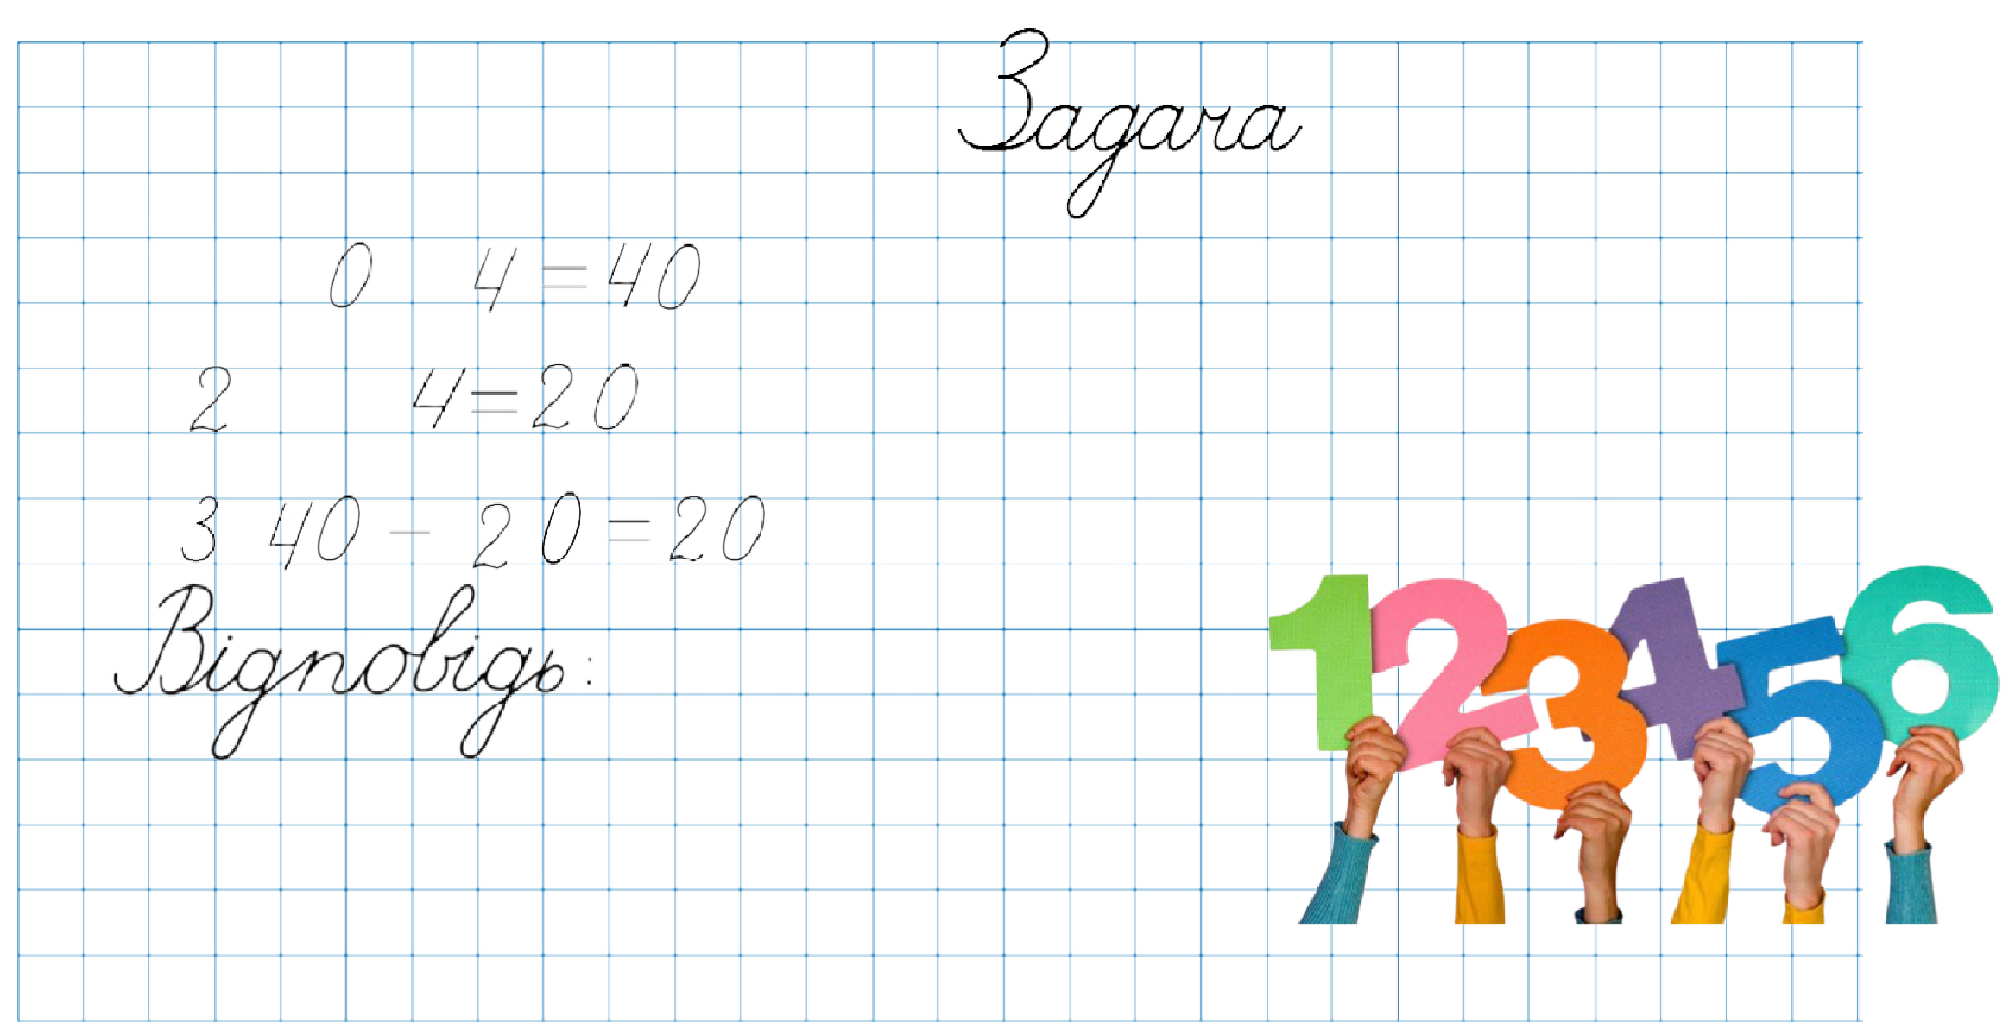
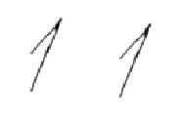

(кв.) – посадили;
Розв’язання.
)
*
)
)
(кв.) – зібрали:
*
(кв.)
20 квітів залишилось.

Slide 15
ФІЗХВИЛИНКА
29.10.2026

Slide 16
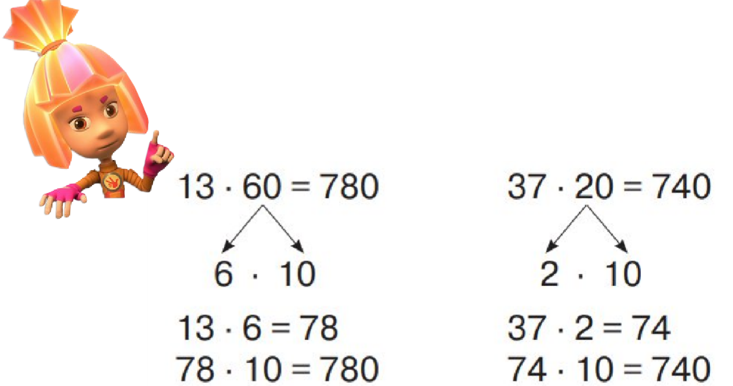
Розглянь записи й поясни обчислення.

Slide 17
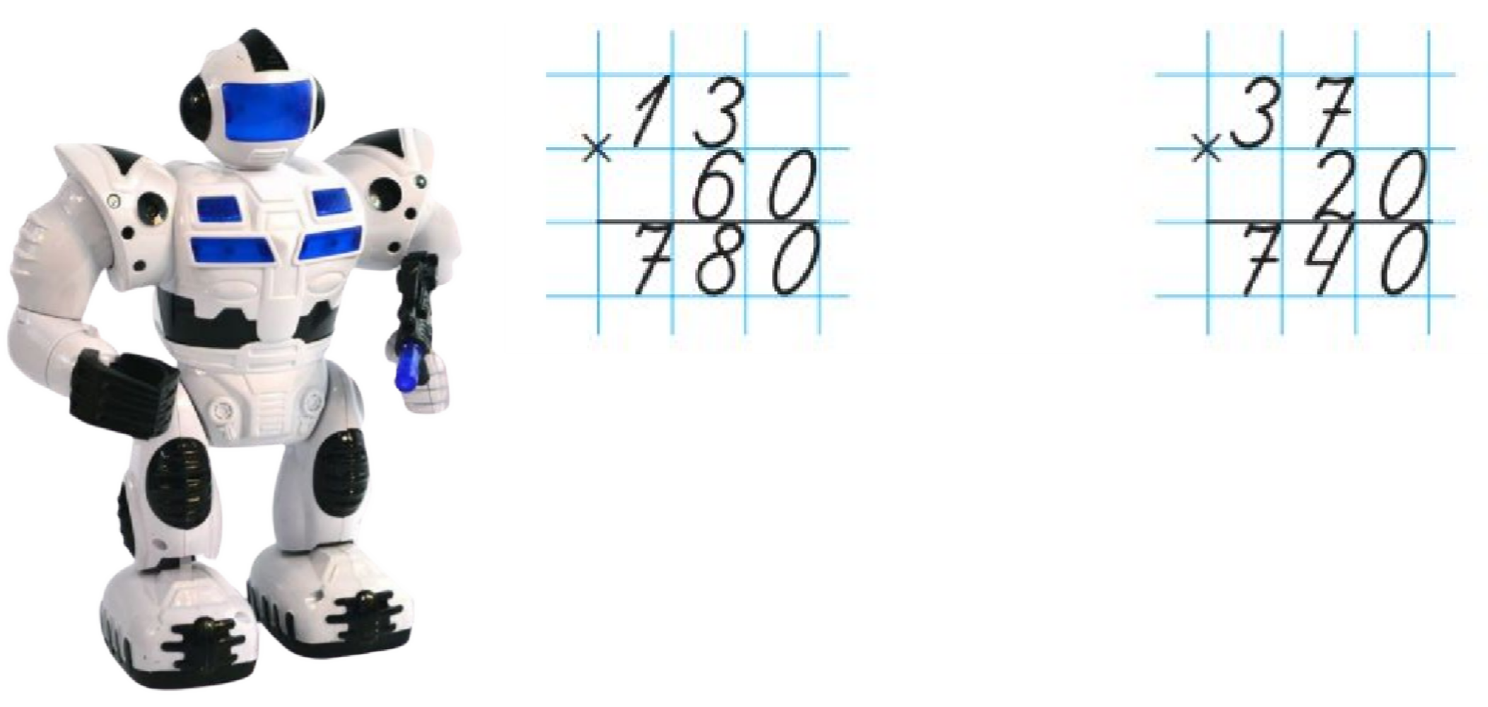

Ці добутки можна записати у стовпчик.

Slide 18
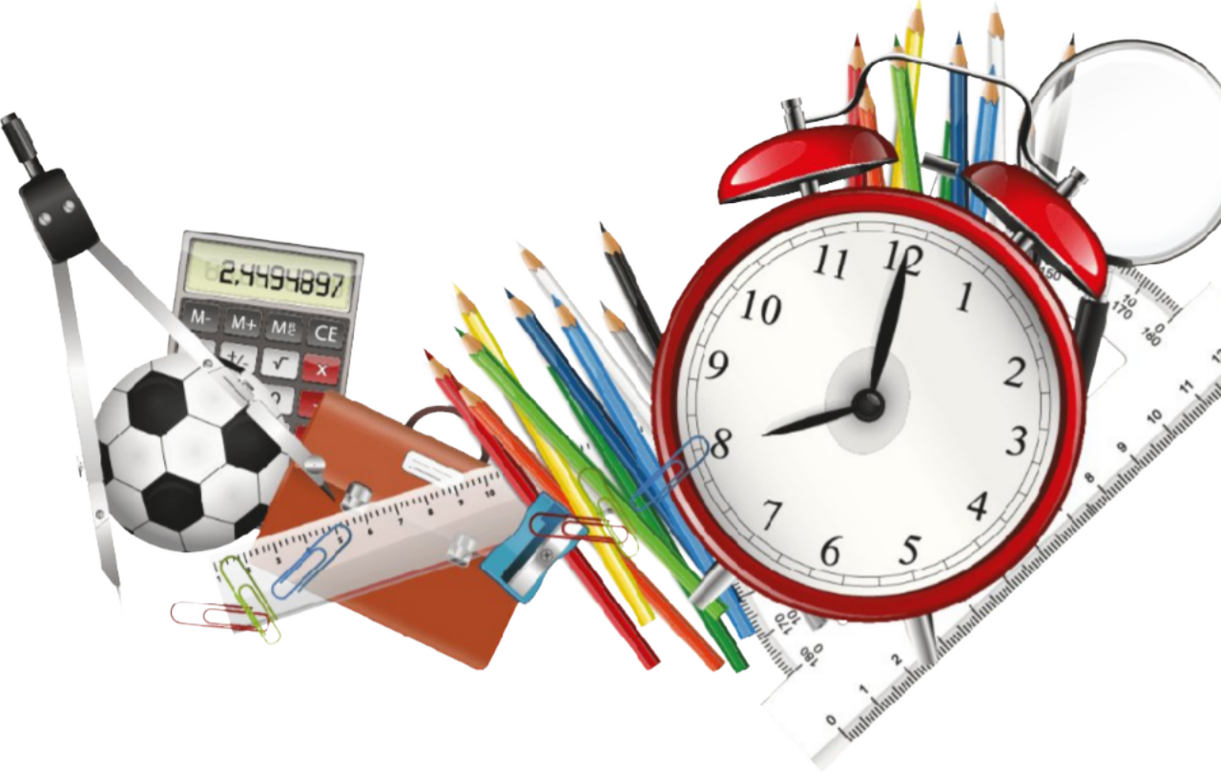
Алгоритм:
МНОЖУ … .
ДОПИСУЮ… .
Отримую РЕЗУЛЬТАТ …
29.10.2026

Slide 19



Закріплення вивченого матеріалу
Математичний код

Slide 20

Дихає, росте, гарно цвіте, але не ходить?
Що це?...
29.10.2026

Slide 21


Творча робота
29.10.2026

Slide 22
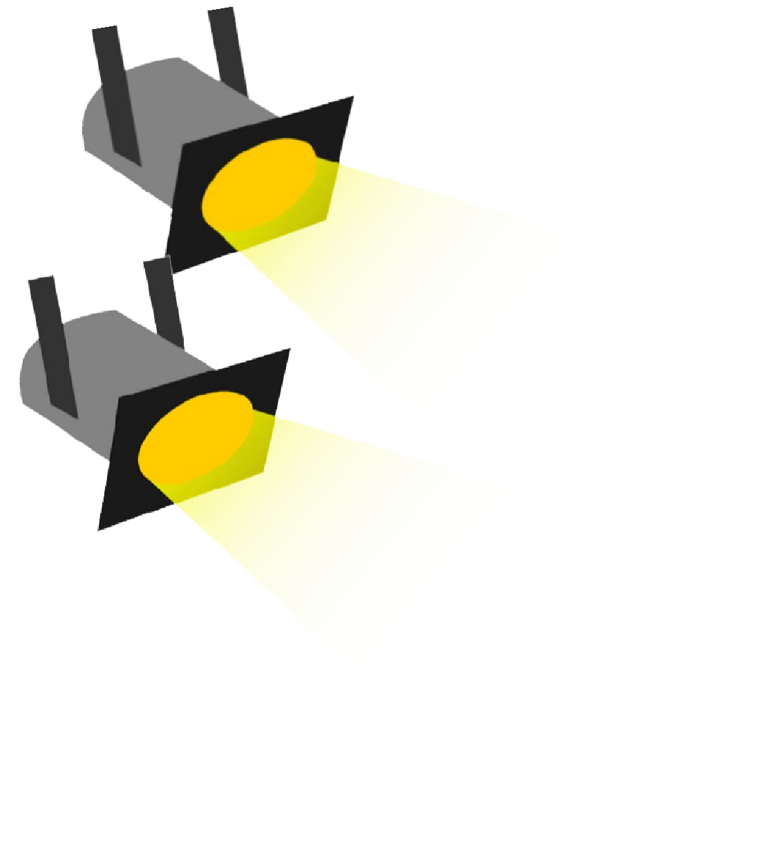


Рефлексія. Вправа «Театральний прожектор»
Сьогодні я був(ла) у ролі… .
Сьогодні я відчув(ла) себе… .
Найбільше мені сподобалось… .

